Slide 1
Маркетинговые исследования в сфере ИКТ и ПО.

Slide 2
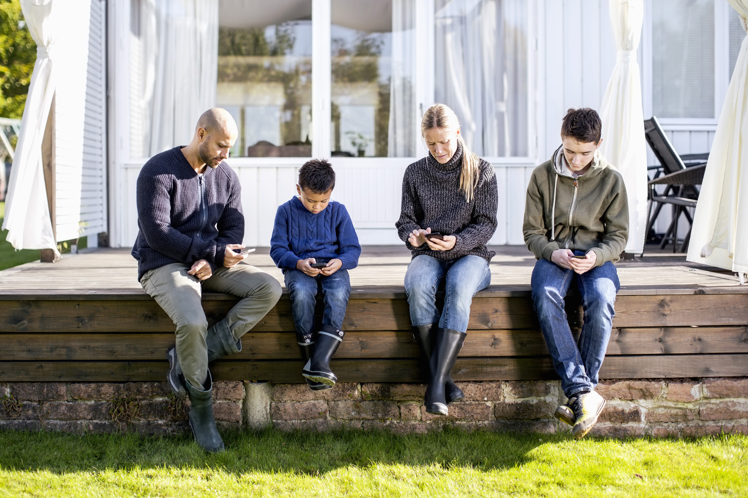
ВВЕДЕНИЕ
В настоящее время трудно встретить людей, у которых бы не было мобильных телефонов. Современный человек не представляет свою жизнь без телефонов, но каких-то двадцать лет назад мобильные устройства только начали появляться на рынке.
И с каждым годом выпускали все новые и новые модели телефонов. С появлением интернета в мобильных телефонах наступил новый виток в развитии данных устройств, который способствовал разработки первых мобильных приложений.

Slide 3
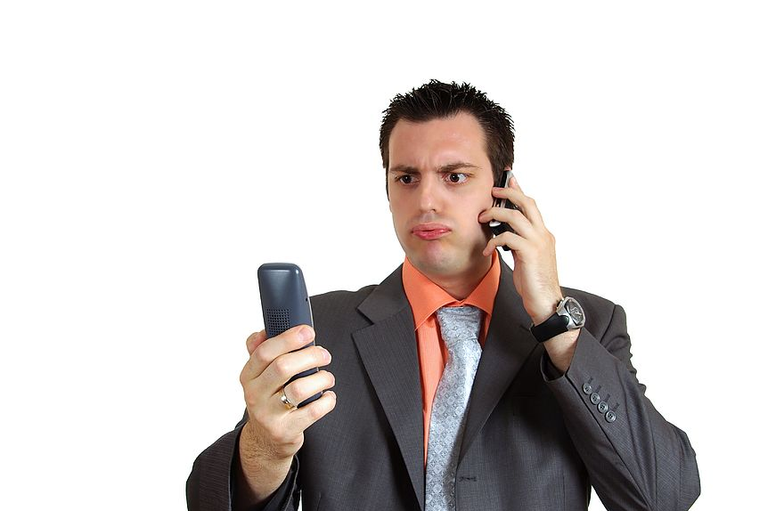
ВВЕДЕНИЕ
Сегодня практически у каждого пользователя смартфонов есть мобильные приложения и разработчикам крайне важно правильно оценить коммерческий потенциал приложения. Так, согласно ресурсу App Annie, в среднем, пользователи имеют 100 приложений на своем устройстве (мировой показатель).

Slide 4

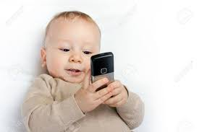
Основные сегменты рынка мобильных приложений
1. Информационный сегмент, представленный мобильными версиями средств массовой информации: газет, журналов, новостных и аналитических порталов.
3. Развлекательный сегмент представлен различными развлекательными порталами, а также многочисленными игровыми мобильными приложениями. Этот сегмент характеризуется высокими темпами роста.

Slide 5

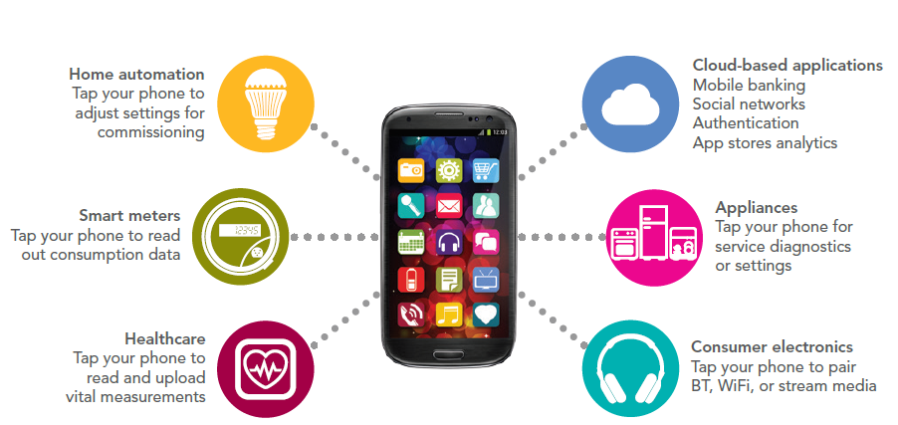
Основные сегменты рынка мобильных приложений
2. Рынок коммуникаций и социального общения. Люди активно пользуются мобильными устройствами для общения и выхода в социальные сети. Согласно данным Infographic: Mobile Statistics, Stats & Facts 2011 91% обладателей смартфонов пользуется мобильными версиями популярных социальных сетей, в то время как среди пользователей обычных персональных компьютеров эта доля составляет всего 79%
4. Одним из самых перспективных и быстроразвивающихся сегментов является рынок мобильных платежей. Развитие технологии NFC (коммуникаций ближнего поля) и ее активная поддержка популярными мобильными платформами дают все основания предполагать, что в ближайшем будущем доля платежей, совершаемых с помощью мобильных устройств, будет только расти.

Slide 6

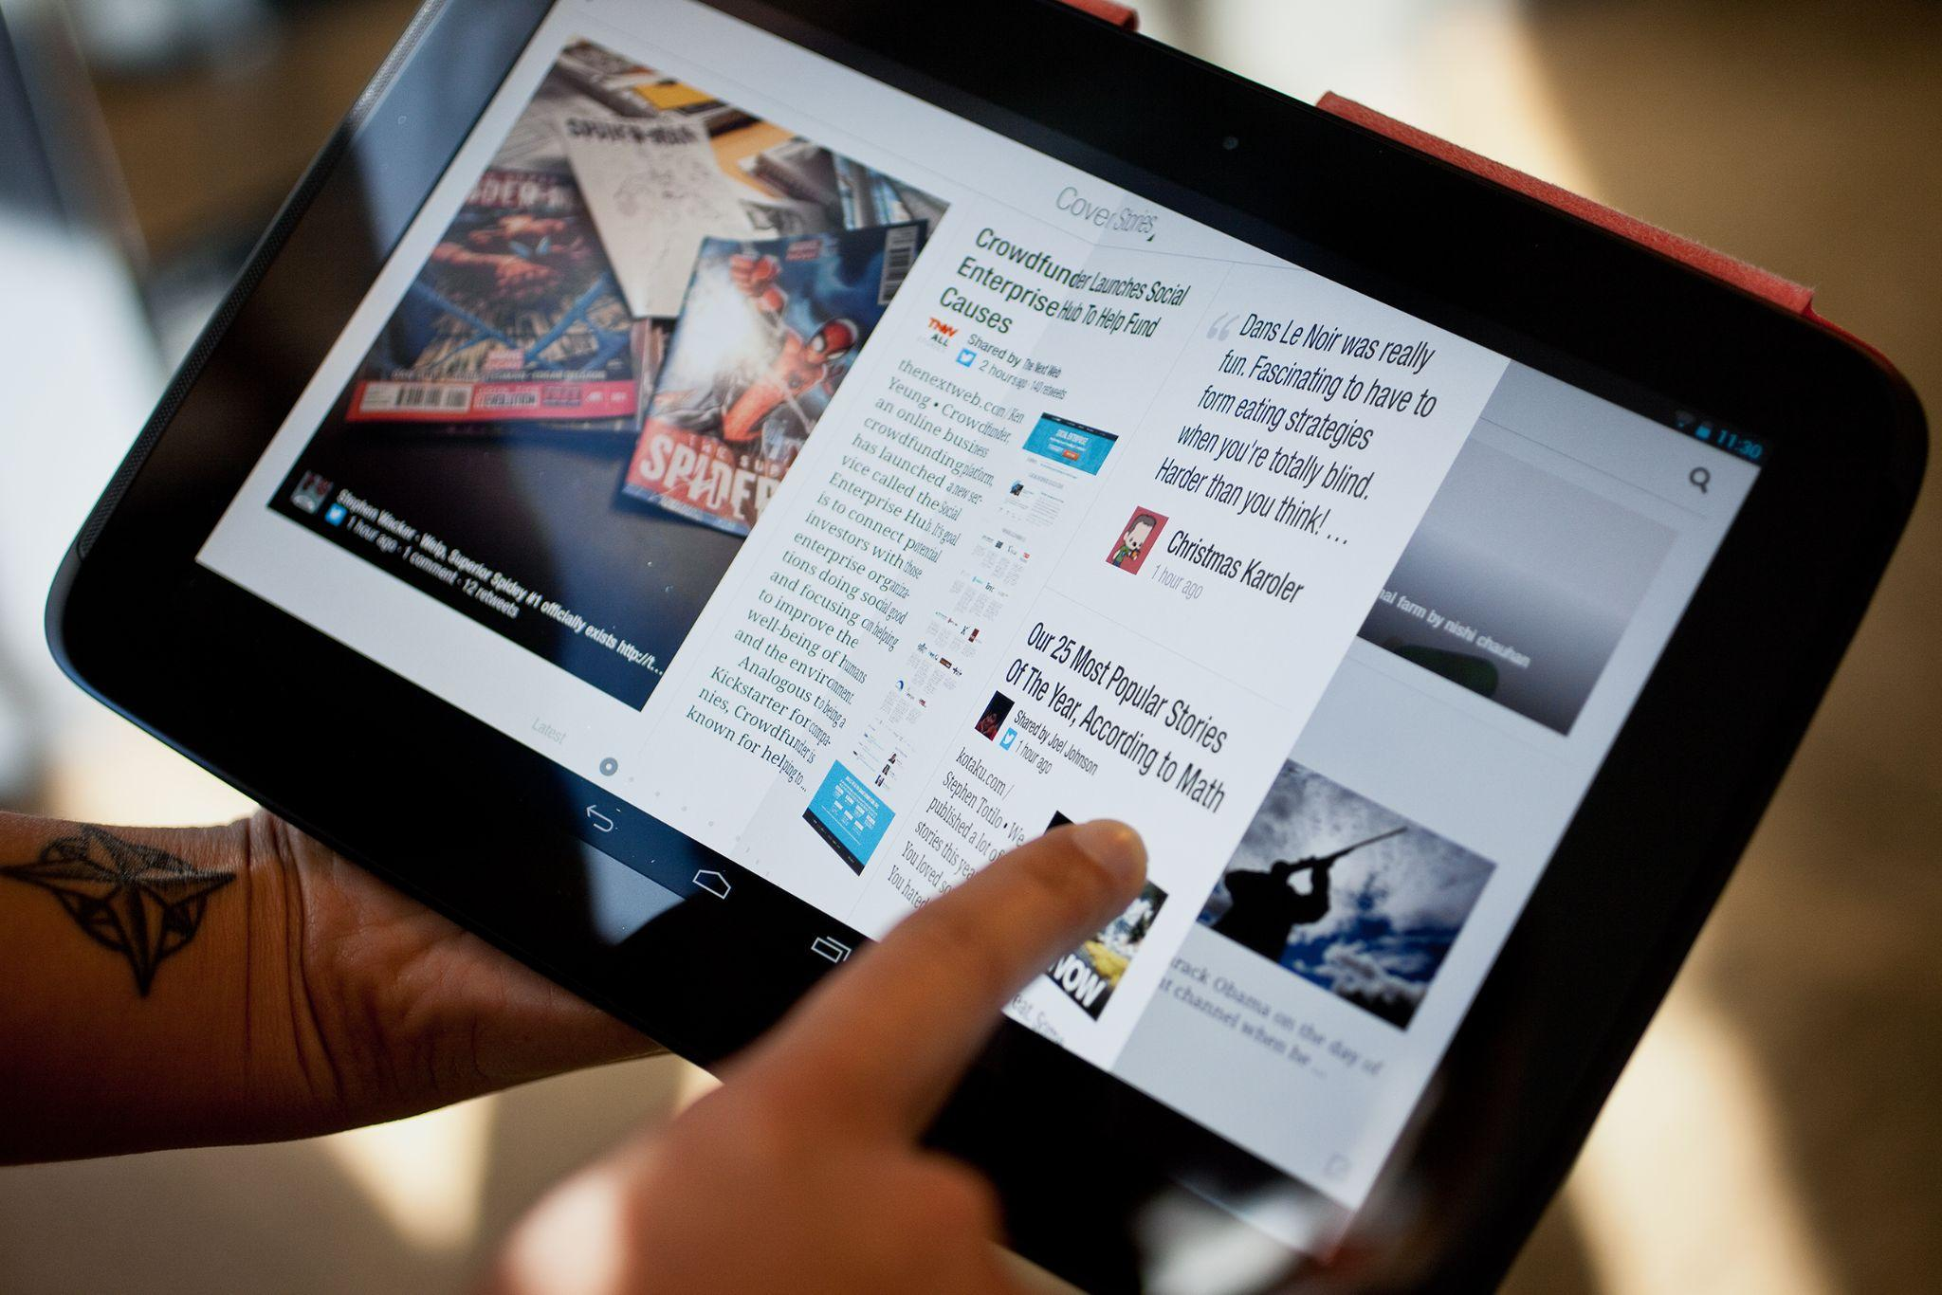
Основные сегменты рынка мобильных приложений
5. Хорошие перспективы для развития и у рынка мобильной электронной коммерции. Различные онлайн- и оффлайн-магазины, давно и прочно завоевавшие популярность в сети Интернет, будут все активнее выходить на мобильный рынок, чтобы быть доступными своим клиентам и через мобильные устройства. Как ожидается, к 2014 г. объем мирового рынка мобильной коммерции достигнет показателя 22,5 млрд долл.
6. Широкие функциональные возможности, обеспечиваемые современными мобильными устройствами, экраны которых позволяют не только обмениваться sms или mms, но и в хорошем качестве отображать фотографии или видео, придают совершенно новую значимость рынку контента, под которым сейчас следует понимать книги, музыку и кино.

Slide 7
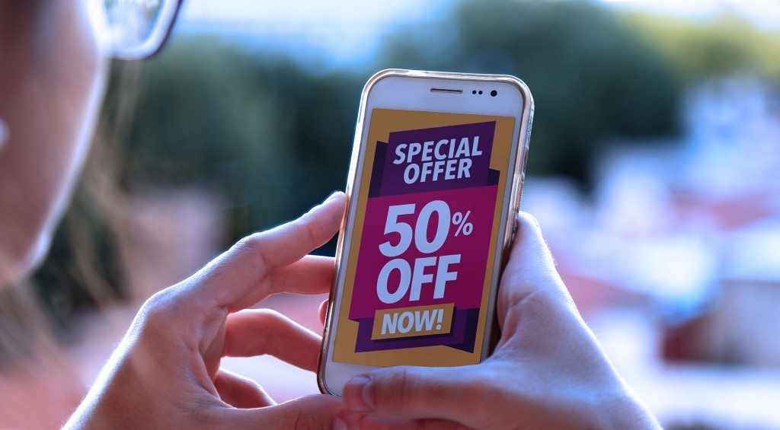
Основные сегменты рынка мобильных приложений
7. Эти же особенности вкупе с поддержкой таких функциональных возможностей, как геопозиционирование, создают хороший потенциал для развития сегмента мобильной рекламы. Как отмечают специалисты, расходы на мобильную рекламу в 2011 г. превысили 1 млрд долл.

Slide 8
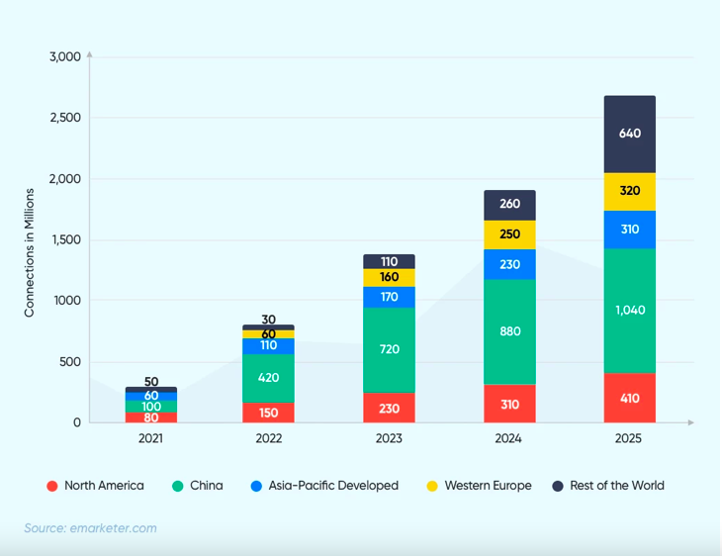
ТЕНДЕНЦИЙ В СФЕРЕ МОБИЛЬНЫХ ПРИЛОЖЕНИЙ, КОТОРЫЕ БУДУТ АКТУАЛЬНЫ В 2022 ГОДУ
1. 5G
Пятое поколение мобильной связи, конечно, относится и к мобильному маркетингу, и непосредственно к приложениям. Чем больше устройств будет использовать 5G по всему миру, тем лучше станет опыт взаимодействия пользователей с приложениями. И тем функциональнее станут сами приложения. В графике Net Solutions предлагают ознакомиться с распространением 5G в разных регионах.

Slide 9
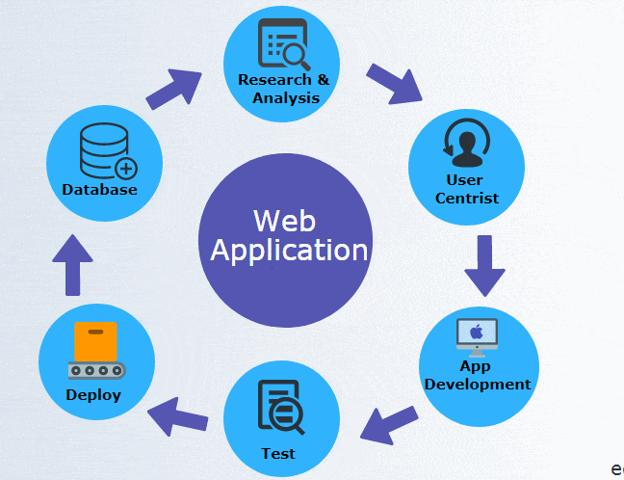
ТЕНДЕНЦИЙ В СФЕРЕ МОБИЛЬНЫХ ПРИЛОЖЕНИЙ, КОТОРЫЕ БУДУТ АКТУАЛЬНЫ В 2022 ГОДУ
2. Развитие веб-приложений
Прогрессивные веб-приложения (PWA) — гибрид веб-страниц и нативных приложений. Их можно сохранить на рабочем столе смартфона, не проходя процесс установки (на котором «отваливается» часть пользователей). И одним из главных преимуществ является более простая разработка.
FinancesOnline считает прогрессивные веб-приложения тенденцией развития сферы, так как они доступны, адаптируемы, а ряд крупных компаний уже сообщили об увеличении вовлеченности пользователей с их помощью. Среди них источник упоминает AliExpress и Flipkart.

Slide 10
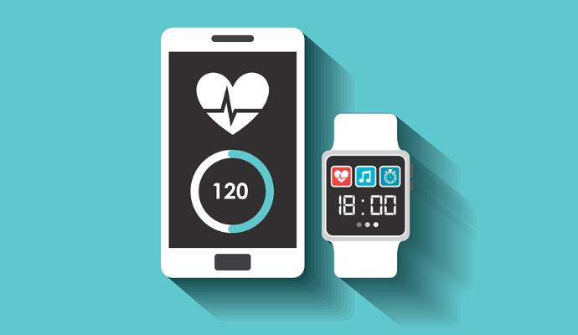
ТЕНДЕНЦИЙ В СФЕРЕ МОБИЛЬНЫХ ПРИЛОЖЕНИЙ, КОТОРЫЕ БУДУТ АКТУАЛЬНЫ В 2022 ГОДУ
3. Приложения для wearable-устройств
Wearable (носимые) устройства становятся все более популярными, в том числе за счет пандемии COVID-19. Во время пандемии трекеры помогали проанализировать состояние здоровья человека, а в мае 2020 года в США представили первое носимое устройство для мониторинга COVID-19.
Кроме того, смарт-часы и другие носимые устройства прочно входят в повседневный обиход, и это значит, что приложения должны работать не только на десктопах или смартфонах, но и на носимых устройствах.

Slide 11
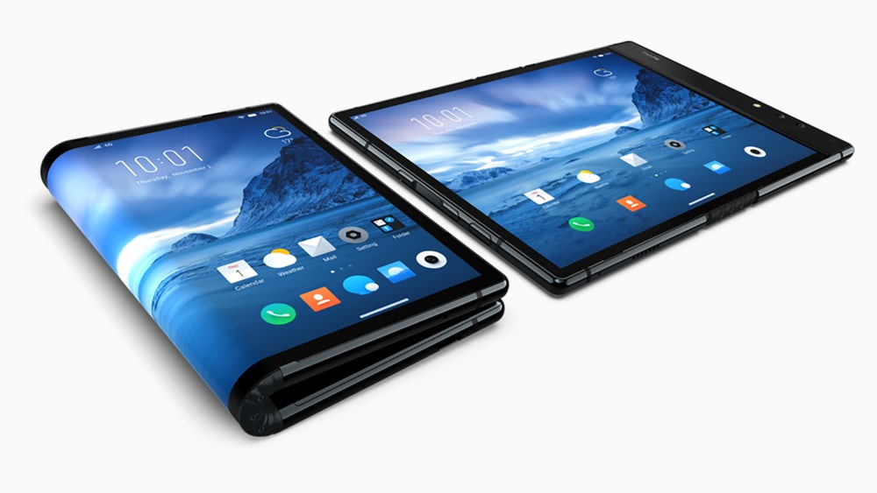
ТЕНДЕНЦИЙ В СФЕРЕ МОБИЛЬНЫХ ПРИЛОЖЕНИЙ, КОТОРЫЕ БУДУТ АКТУАЛЬНЫ В 2022 ГОДУ
4. Приложения для гибких экранов
И хотя мобильные устройства с гибкими экранами не занимают лидирующую позицию на рынке, в ближайшее время ситуация может измениться. По данным Statista, на которые ссылается Net Solutions, в 2022 году на рынок будет поставлено 50 млн таких устройств. Поэтому в разработке стратегии развития мобильного приложения о них не стоит забывать.

Slide 12
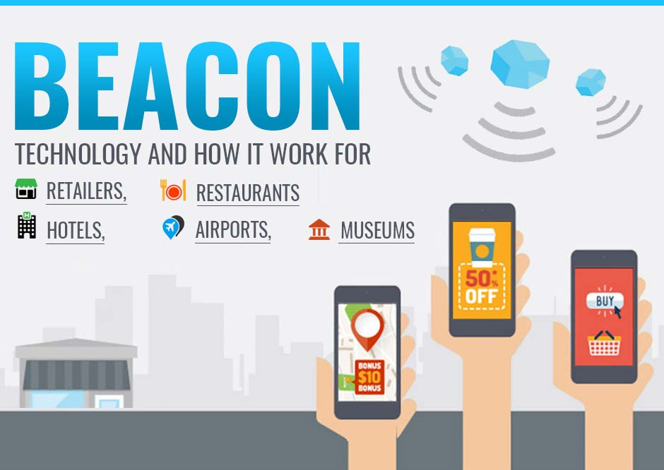
ТЕНДЕНЦИЙ В СФЕРЕ МОБИЛЬНЫХ ПРИЛОЖЕНИЙ, КОТОРЫЕ БУДУТ АКТУАЛЬНЫ В 2022 ГОДУ
5. Beacon-технология
Технология маяков (beacon) появилась в 2013 году, и с тех пор значительно распространилась. Суть состоит в связи с устройством пользователя через Bluetooth — с помощью размещенных поблизости маячков. И эта технология позволяет предоставить удобный пользовательский опыт — например, строить интерактивные карты и маршруты, демонстрировать рекламу. Маячки также используют для дополненной реальности и мобильных платежей. Еще одна сфера применения технологии — отслеживание и сдерживание распространения COVID-19. Apple и Google в 2020 году представили систему отслеживания контактов с использованием Bluetooth, она позволяет мобильным устройствам получать сигналы о контактах с пользователями, зараженными коронавирусом.
Все это приводит к тому, что технология маяков будет развиваться и использоваться приложениями и дальше.

Slide 13
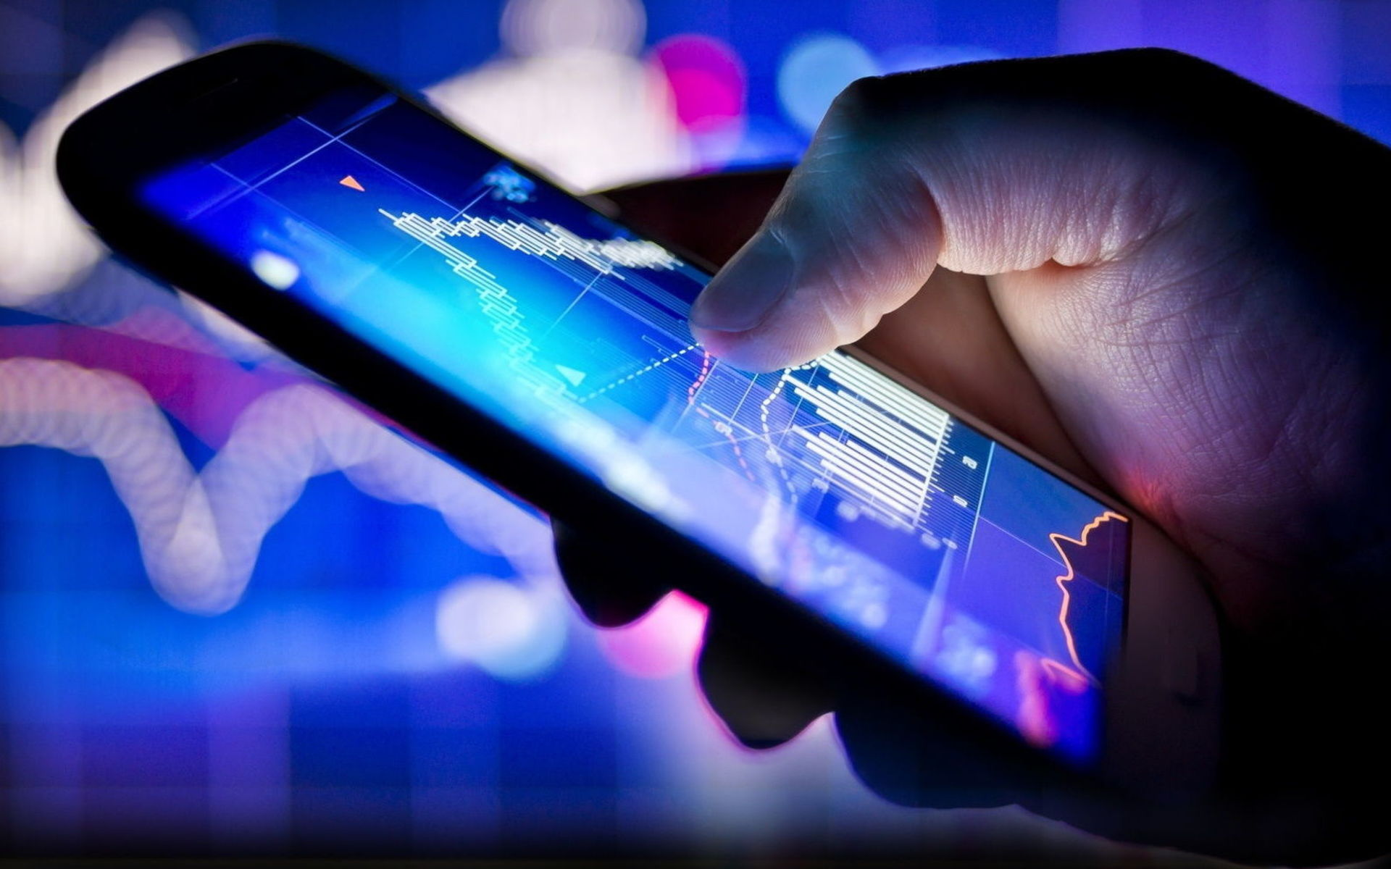
ТЕНДЕНЦИЙ В СФЕРЕ МОБИЛЬНЫХ ПРИЛОЖЕНИЙ, КОТОРЫЕ БУДУТ АКТУАЛЬНЫ В 2022 ГОДУ
6. Суперприложения
Мы привыкли к тому, что приложение предназначено для решения определенной задачи. Например, общение. Или поиск товара и покупка. Суперприложения объединяют в себе несколько функций. И они очень популярны в Азии. Но и на Западе такая тенденция наблюдается. Net Solutions приводят в пример программу Natural AI, где можно заказать еду, купить одежду, авиабилет — и все в одном приложении. На самом деле, тенденция к суперприложениям наблюдается и в том, что даже известный нам Facebook выходит за рамки обычной социальной сети и предлагает возможности купить или продать товар.

Slide 14

ТЕНДЕНЦИЙ В СФЕРЕ МОБИЛЬНЫХ ПРИЛОЖЕНИЙ, КОТОРЫЕ БУДУТ АКТУАЛЬНЫ В 2022 ГОДУ
7. Приложения для обучения
Мобильные устройства удобно использовать для быстрого обучения, ведь они всегда под рукой, чтобы пройти очередной урок на курсе или прослушать новую лекцию. Net Solutions считают, что мобильные приложения этой категории получат большую популярность в этом году и в будущем. Также ожидается, что рынок мобильного обучения достигнет $58,5 млрд к 2025 году.

Slide 15

ТЕНДЕНЦИЙ В СФЕРЕ МОБИЛЬНЫХ ПРИЛОЖЕНИЙ, КОТОРЫЕ БУДУТ АКТУАЛЬНЫ В 2022 ГОДУ
8. Безопасность использования
Ведущие компании повышают уровень безопасности пользователей, например, Apple на WWDC 2021 представила функцию, которая позволяет отказаться от стандартных паролей в пользу более безопасного процесса входа в систему. Ожидается, что в 2022 году мобильная разработка пойдет по пути улучшения безопасности и предложит что-то новое.

Slide 16
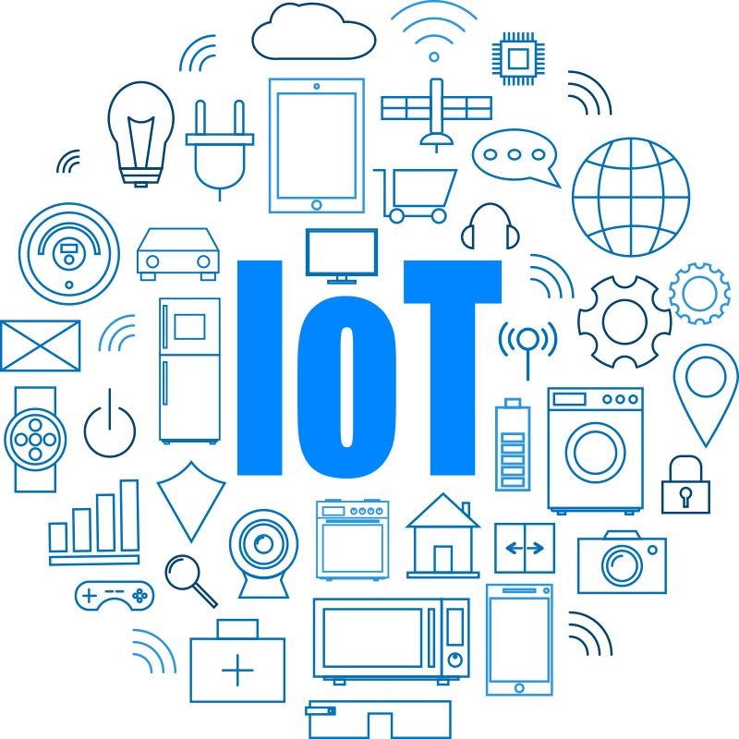
ТЕНДЕНЦИЙ В СФЕРЕ МОБИЛЬНЫХ ПРИЛОЖЕНИЙ, КОТОРЫЕ БУДУТ АКТУАЛЬНЫ В 2022 ГОДУ
9. IoT-ориентированные мобильные приложения
Интернет вещей (IoT) — не просто непонятная тенденция из будущего, а уже наша реальность. Смартфоны, ноутбуки, носимые устройства, умная техника, гаджеты в рамках умного дома — все это делает интернет вещей близким и знакомым для каждого. Ведущие компании разрабатывают новые девайсы для внедрения в повседневную жизнь, поэтому и мобильные приложения, которые помогут поддерживать связь с этими вещами, получат большую популярность. Так считает Net Solutions.

Slide 17
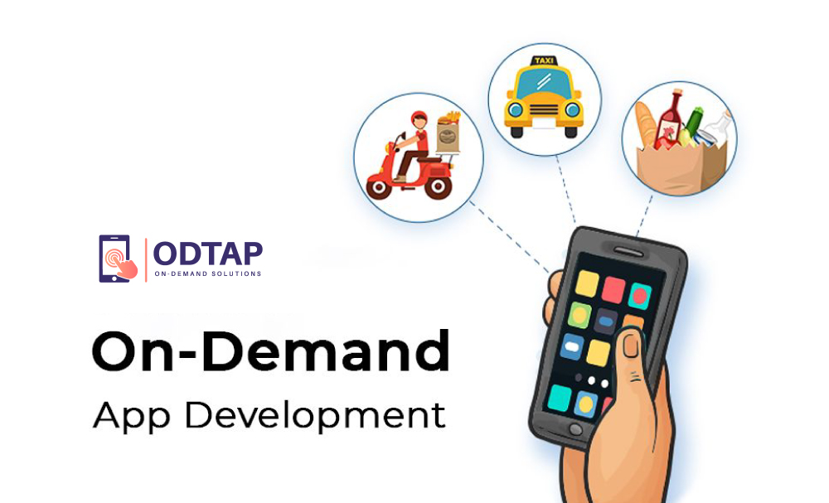
ТЕНДЕНЦИЙ В СФЕРЕ МОБИЛЬНЫХ ПРИЛОЖЕНИЙ, КОТОРЫЕ БУДУТ АКТУАЛЬНЫ В 2022 ГОДУ
8. On-demand-приложения
Приложения для предоставления услуг по требованию пользователя развиваются с каждым годом. Это и заказ такси, и доставка продуктов, и многое другое. Ожидается, что в 2022 году спрос на подобные программы не спадет.

Slide 18
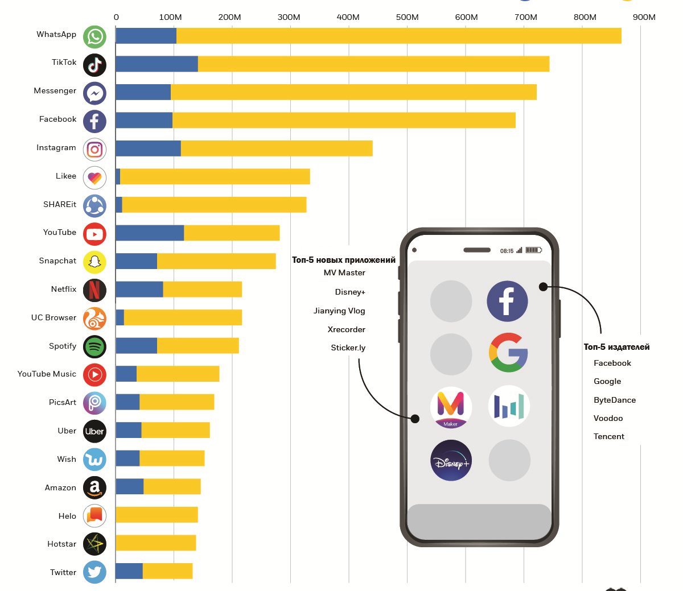
Мобильные приложения и сервисы, наиболее востребованные рынком
Что же продают на рынке мобильных приложений? Рассмотрим, какие мобильные сервисы и приложения наиболее популярны у пользователей смартфонов.

Slide 19
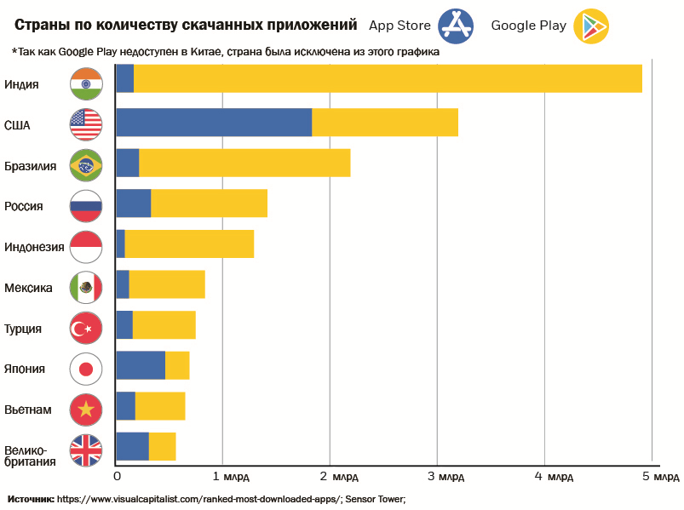
География продаж на рынке мобильных приложений
*Потребность Индии может быть объяснена тем фактом, что половина ее 1,3-миллиардного населения моложе 25 лет.

